Slide 1
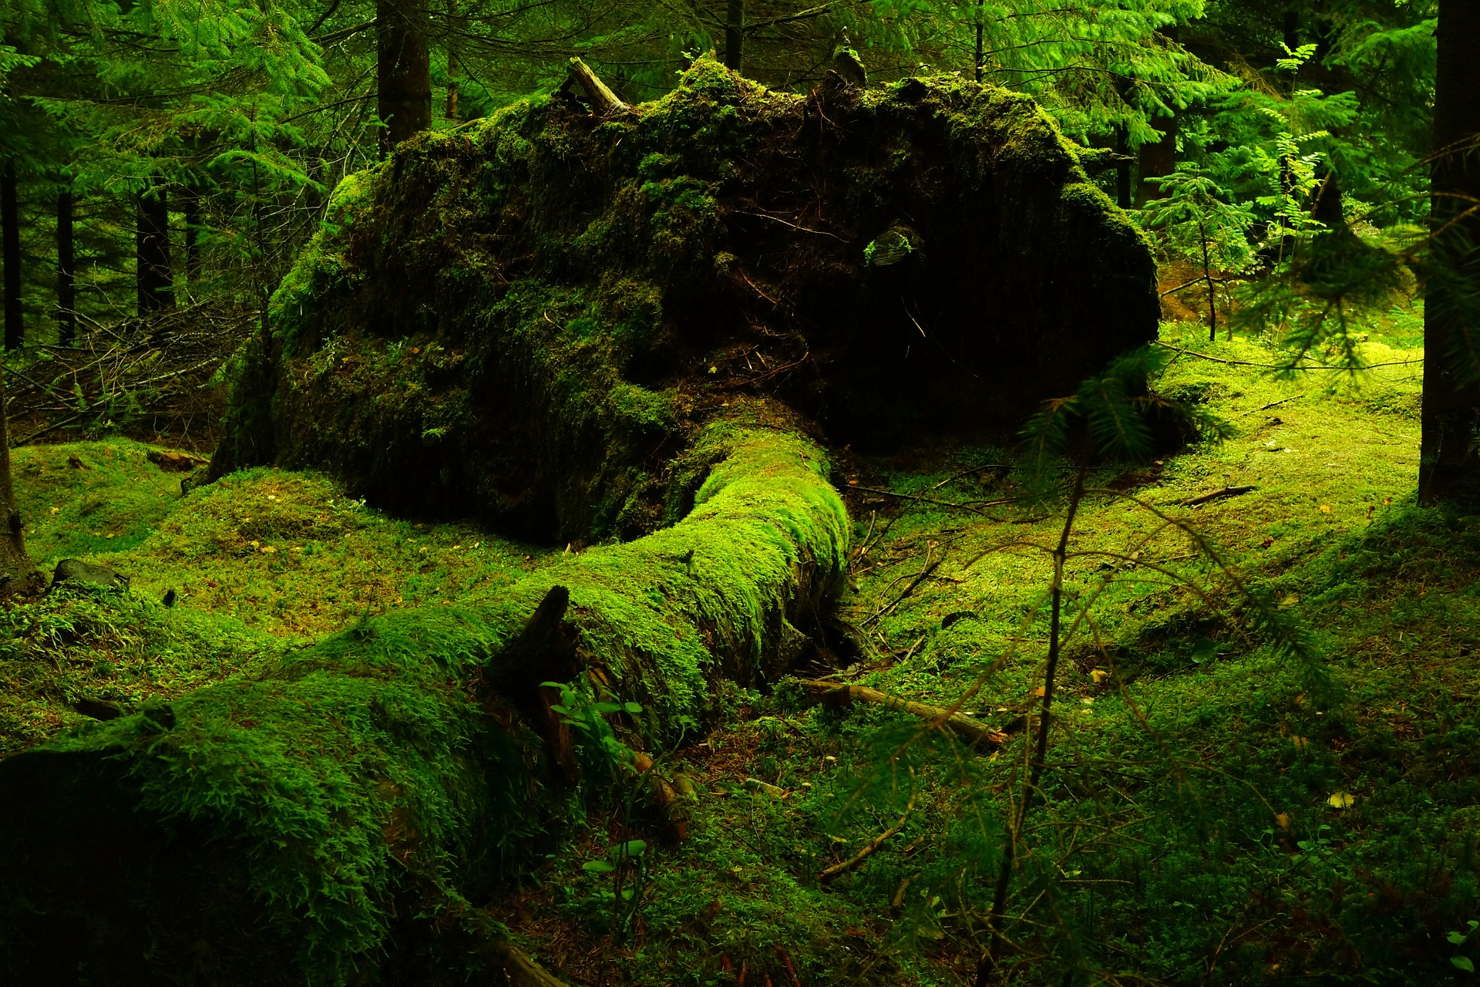


Ano!
To je pravda!
Mechy jsou
zásobárnou vody
v ekosystému..
obr.1

Slide 2
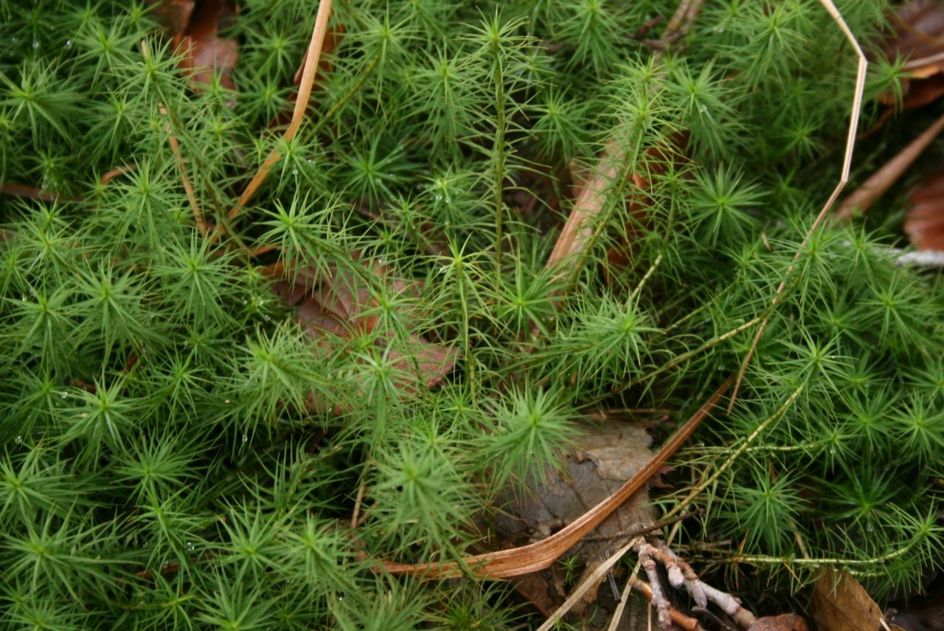
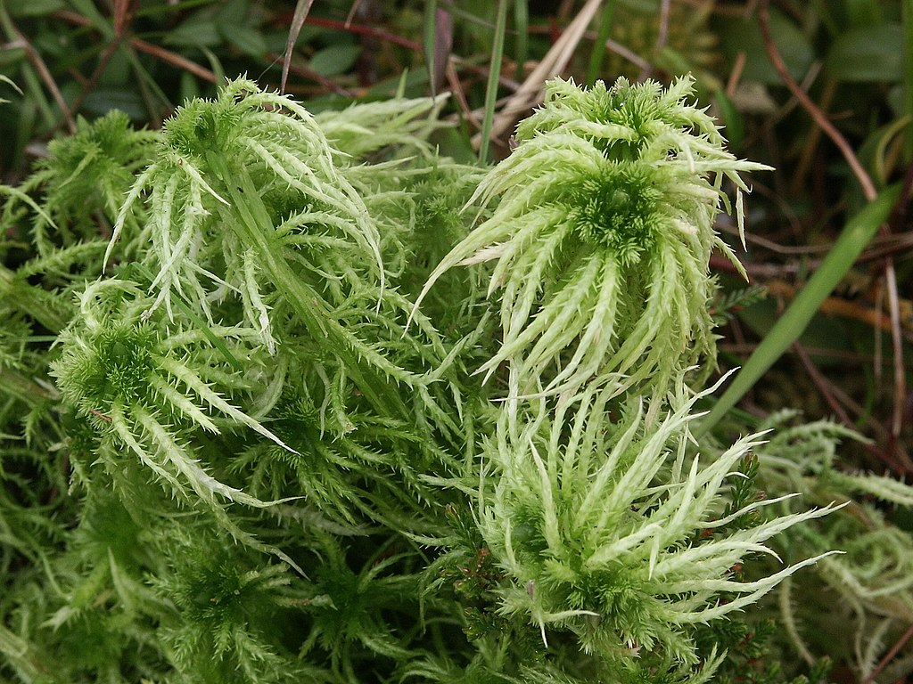
obr.2
rašeliník
obr.3
ploník

Slide 3
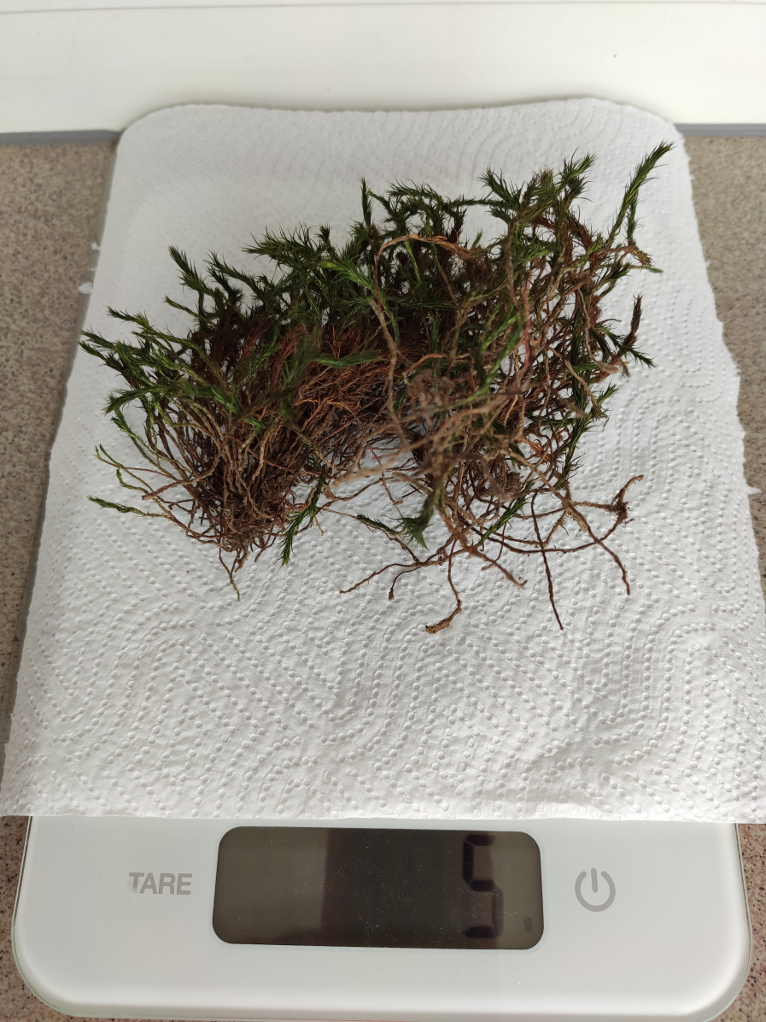
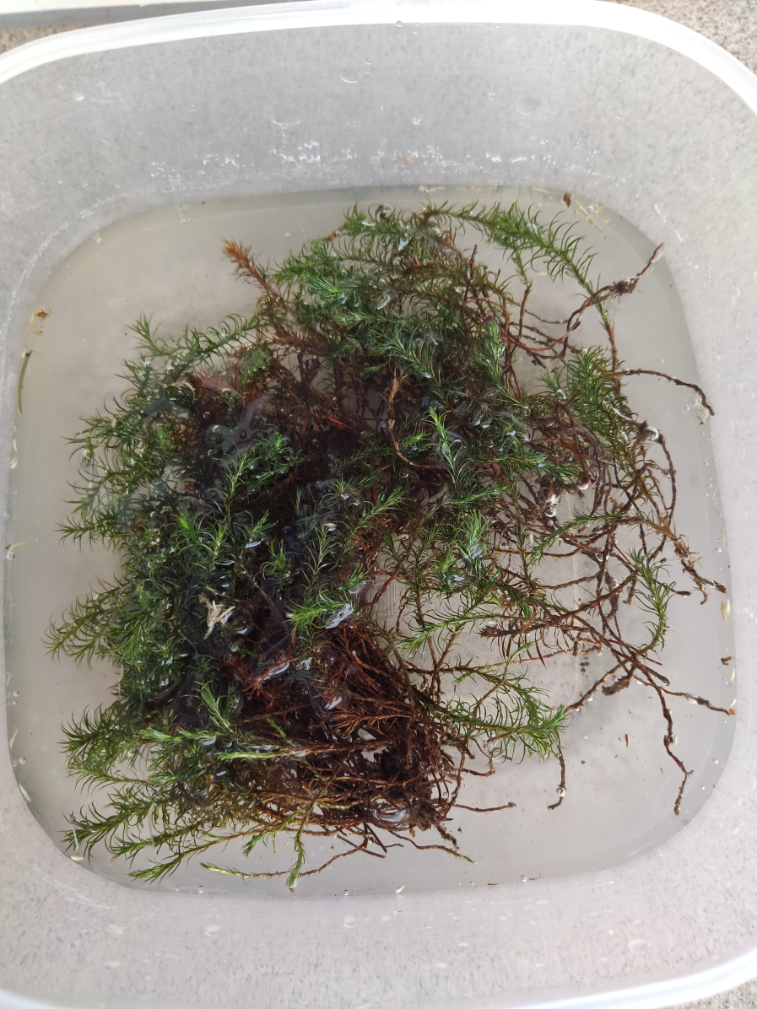
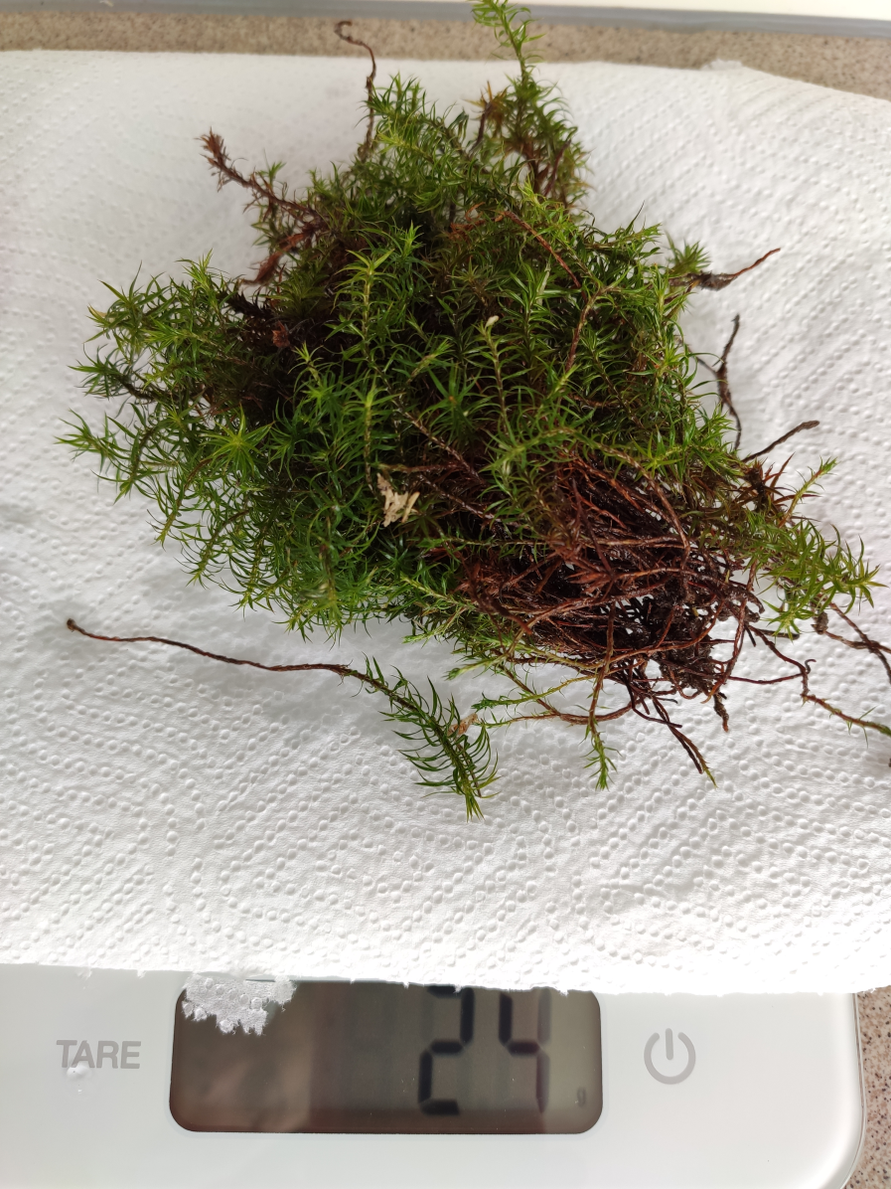
ploník
obr.4
obr.5
obr.6
usušený mech: 5 g
na 10 minut ponořen do vody
nasátý mech: 24 g

Slide 4
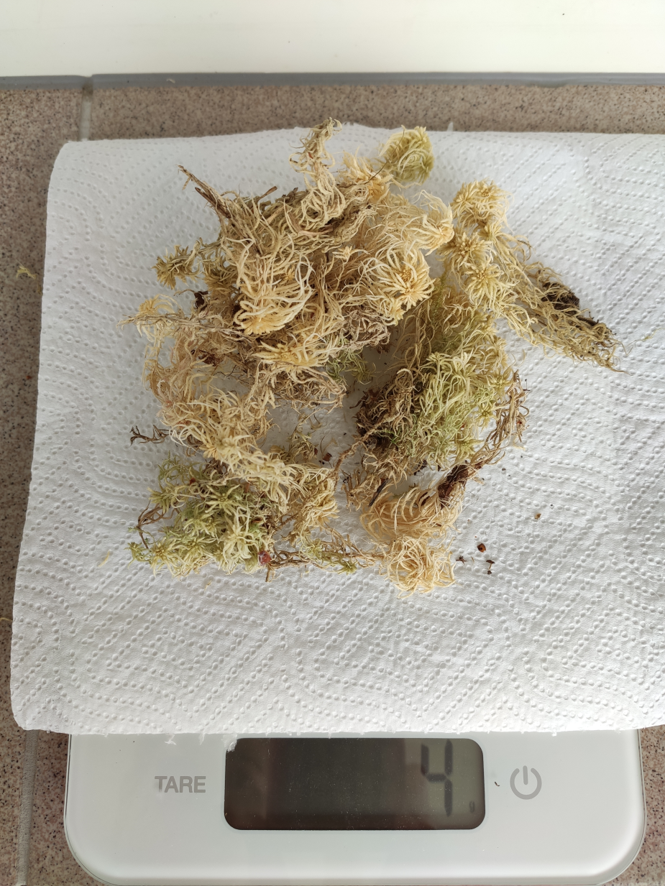
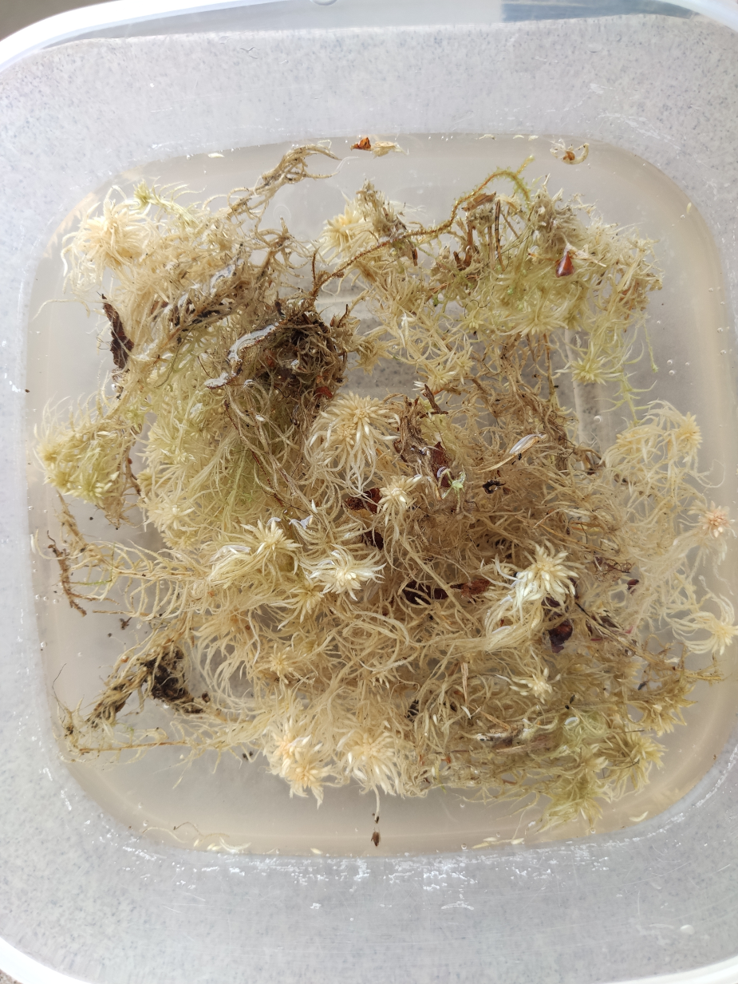
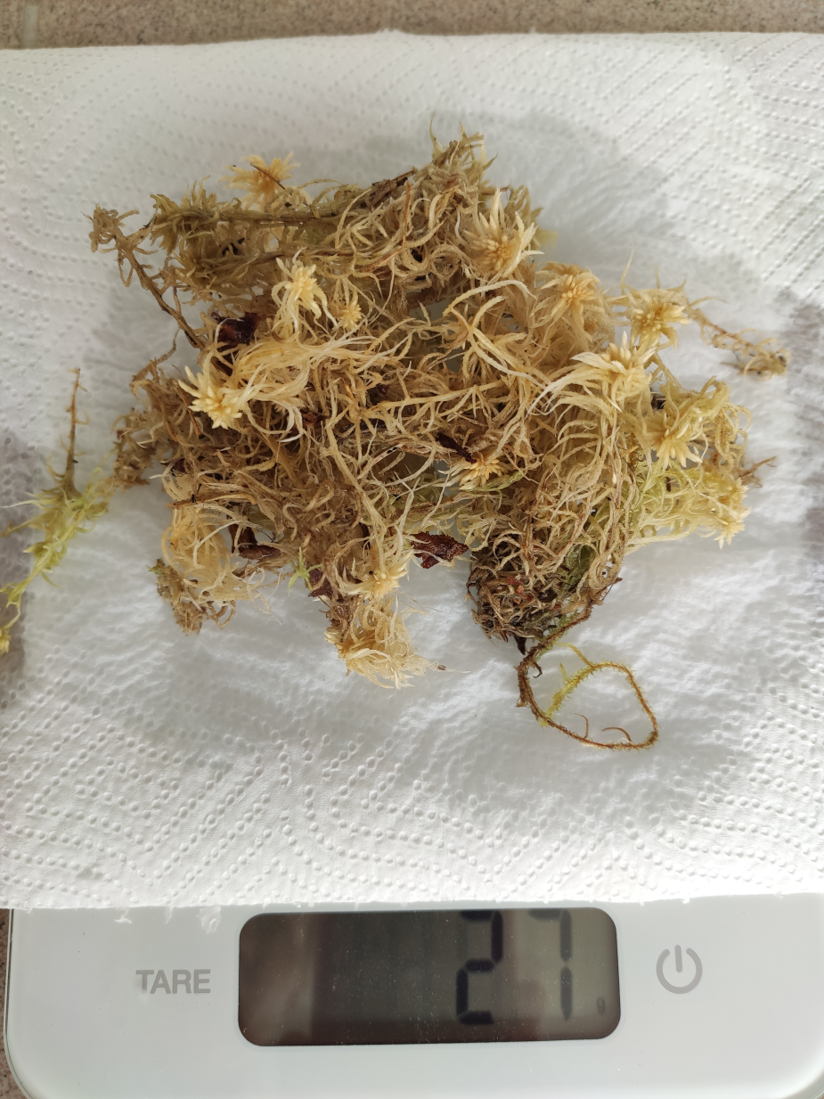
rašeliník
obr.7
obr.8
obr.9
usušený mech: 4 g
na 10 minut ponořen do vody
nasátý mech: 27 g

Slide 5
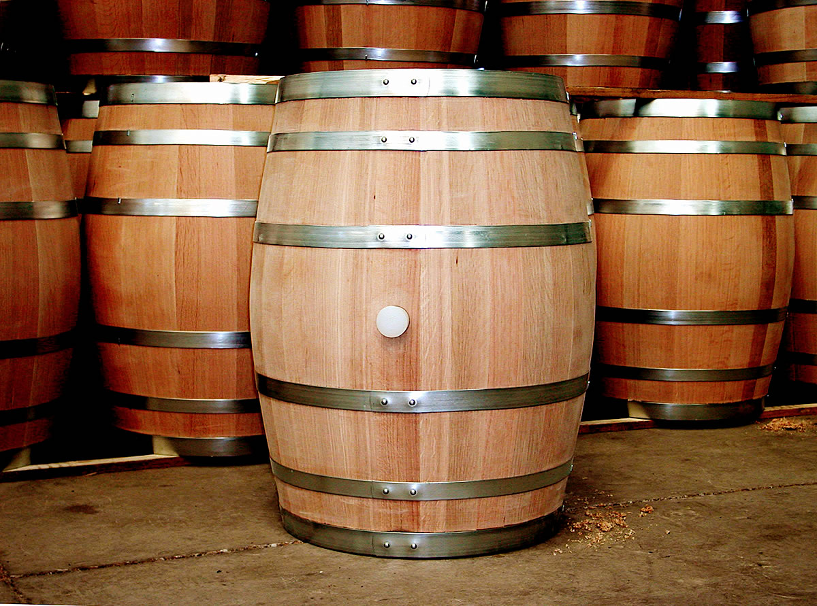
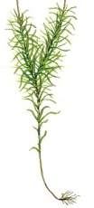
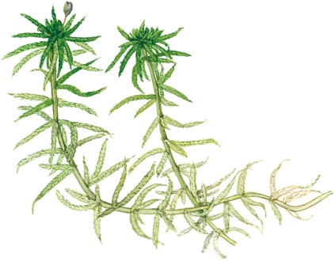
Ploník nasál téměř 4x více vody než vážil.
60 kg člověk by musel za 10 minut vypít 228 litrů vody
(1 sud).
Rašeliník nasál téměř 6x více vody než vážil.
60 kg člověk by musel během 10 minut vypít 345 litrů vody
(1 a půl popelnice).
obr.10
obr.11

Slide 6
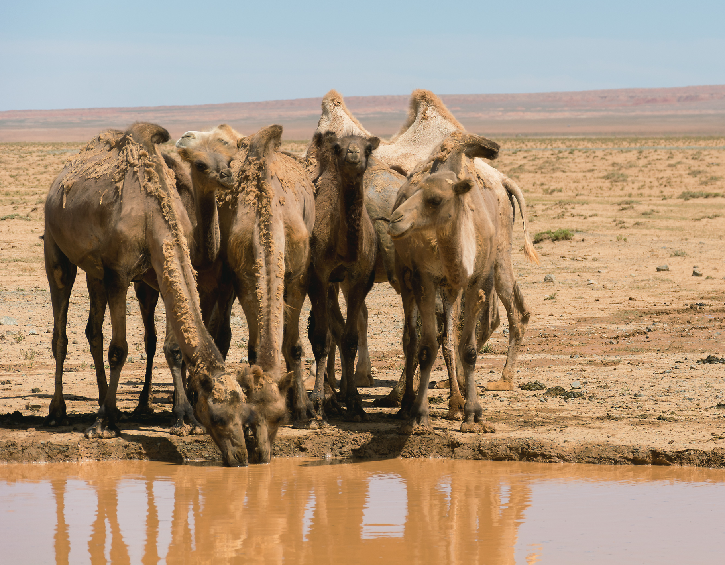

Velmi žíznivý velbloud o hmotnosti 500 kg dokáže za 10 minut vypít až 110 litrů vody.
Je to tedy pouze 1,2x více
než vážil.
Velbloude,
jsi oproti nám mechům pěkný žabař!
obr.12

Slide 7

Jak to ty mechy dělají?

Slide 8
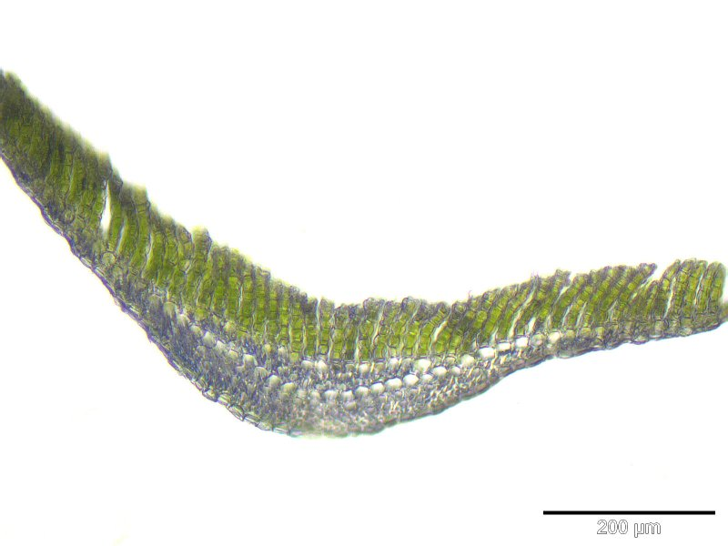
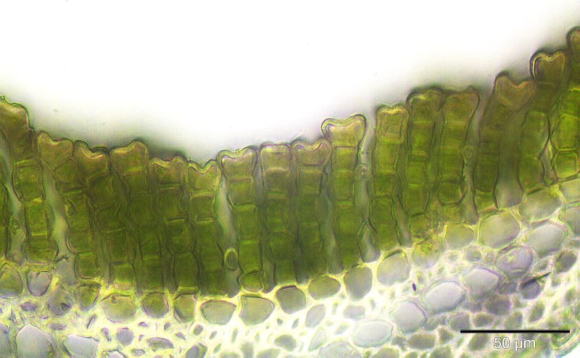
řez lístkem ploníku
buňky absorbující vodu
buňky zajišťující fotosyntézu
obr.13
obr.14

Slide 9
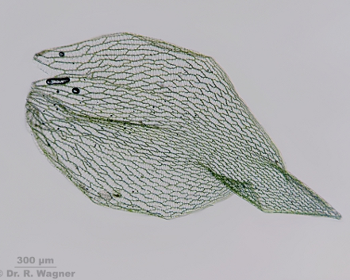
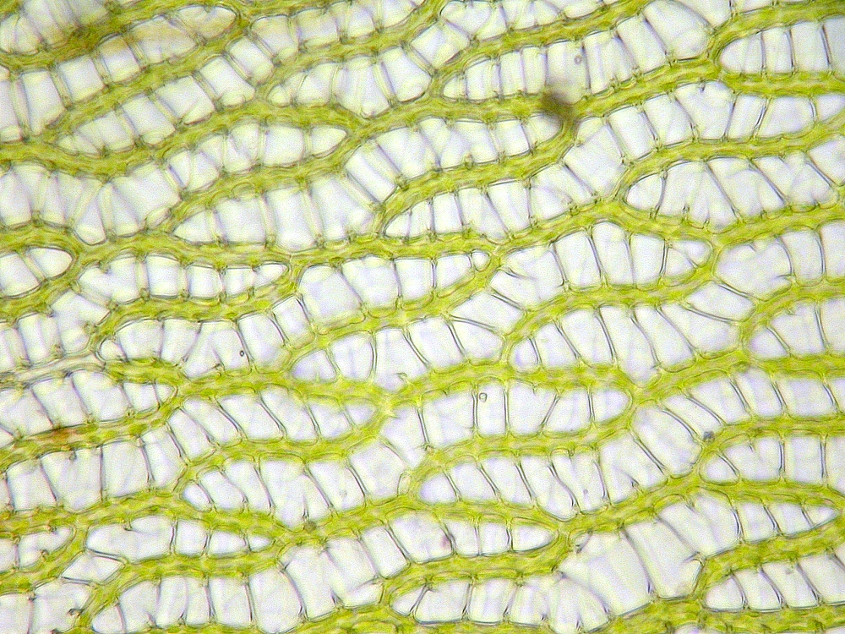
lístek rašeliníku
hyalocysty - buňky, do kterých
se vstřebává voda
obr.15
zelené buňky s chloroplasty
obr.16

Slide 10
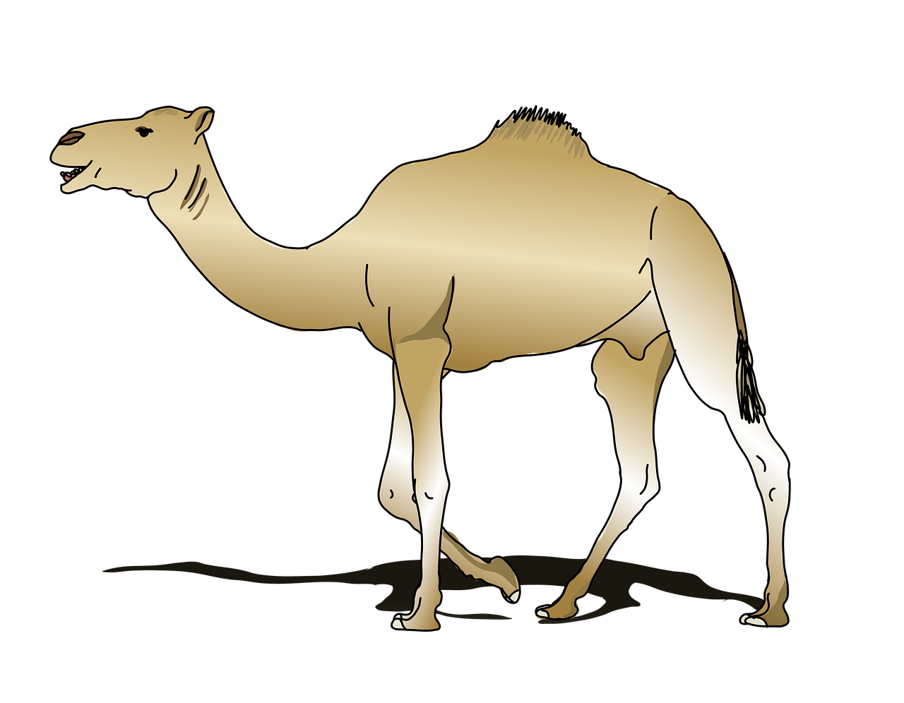
Jojo,
mechy jsou prostě pěkné násosky!

Slide 11
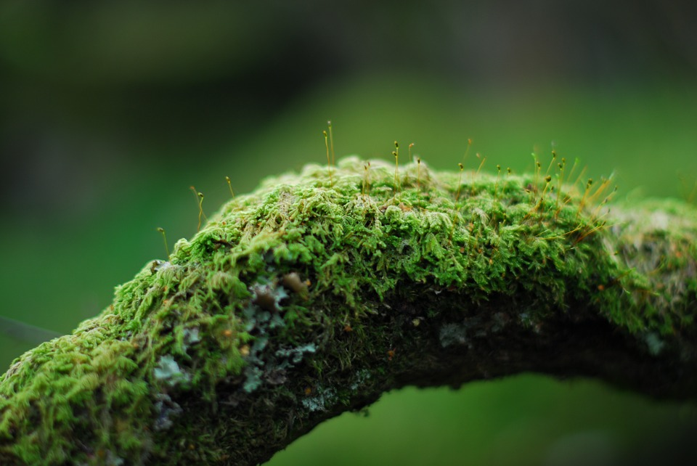
Děkuji za pozornost!
obr.17

Slide 12


Slide 13
Zdroje obrázků:
obr.1: https://pixabay.com/photos/forest-moss-nature-lush-green-483207/
obr.2: https://www.wikiwand.com/cs/Plon%C3%ADk_obecn%C3%BD
obr.3: https://www.wikiwand.com/cs/Ra%C5%A1elin%C3%ADk_kostrbat%C3%BD
obr. 4, 5, 6, 7, 8, a 9: vlastní fotografie
obr.10: https://commons.wikimedia.org/wiki/File:Oak-wine-barrel-at-toneleria-nacional-chile.jpg
obr.11: https://pixabay.com/cs/photos/odpadkov%C3%BD-ko%C5%A1-odpad-odpadky-t%C3%B3n-231869/
obr.12: https://libreshot.com/cs/drinking-camels-in-desert/
person clipart https://pixabay.com/vectors/detective-searching-man-search-1424831/
obr.13 a 14: https://www.wikiwand.com/cs/Plon%C3%ADk_obecn%C3%BD
obr.15: http://www.dr-ralf-wagner.de/Bilder/Sphagnum_squarrosum-Astblatt.jpg
Obr.16: https://www.utas.edu.au/dicotkey/dicotkey/Mosses/mSPHAGNACEAE/ZSphag_novoz_lvcells.htm
Ilustrace velblouda: https://pixabay.com/cs/illustrations/velbloud-jednohrb%C3%BD-pou%C5%A1%C5%A5-savec-5623190/
obr.17: https://pixabay.com/pl/photos/mech-oddzia%c5%82-zielony-natura-las-644204/
Ilustrace mechových postaviček: Lucie Slavíková

